Slide 1
Ida-Virumaa
Narva Keeltelütseum
2017

Slide 2
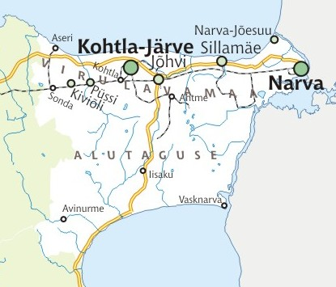
Asend
Ida-Virumaa on Eesti kirdepoolseim maakond, mis kolmest küljest ümbritsetud veega. Põhjast piirab maakonda Soome laht, idast Eesti-Vene piiriks olev Narva jõgi, lõunast Peipsi järv.

Slide 3
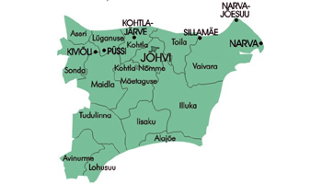
Ida-Viru maakond jaguneb 16 vallaks ja 7 linnaks, millest suurimateks on Narva, Kohtla-Järve, Sillamäe ning maakonnalinn Jõhvi.

Slide 4
Inimtegevus oluliselt muutnud Ida-Virumaa looduskeskonda.

Slide 5
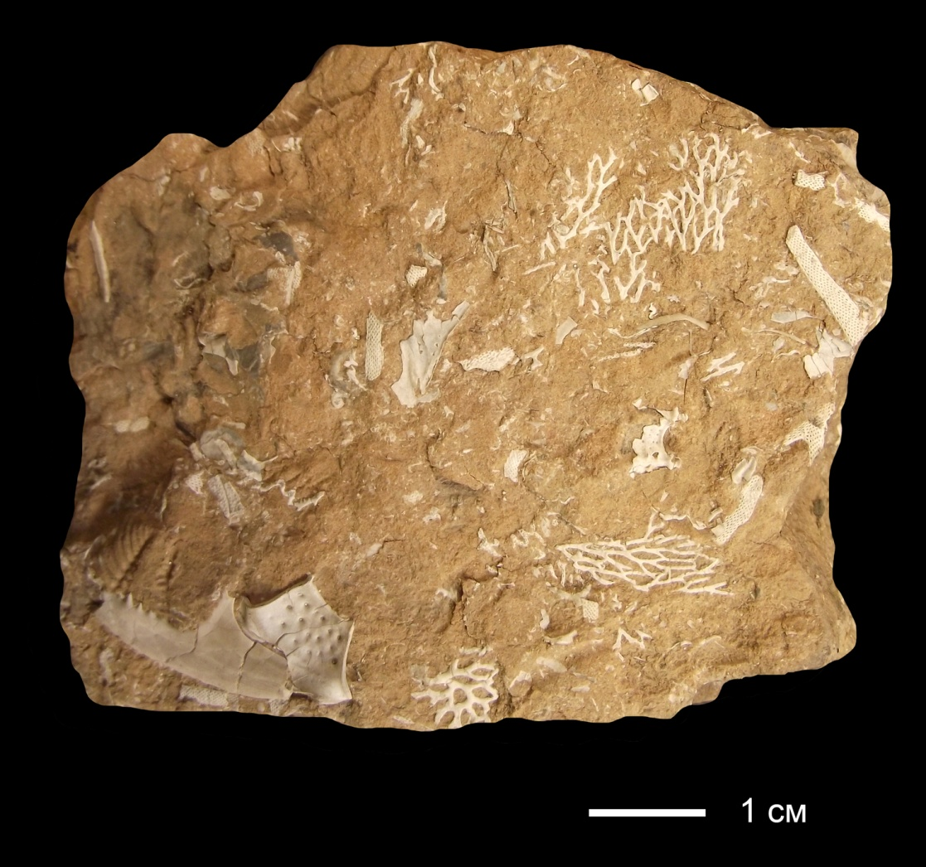
Põlevkivi kaevandamine
Põlevkivi ehk kukersiit on läbi aegade olnud Eesti olulisemaks maavaraks.

Slide 6
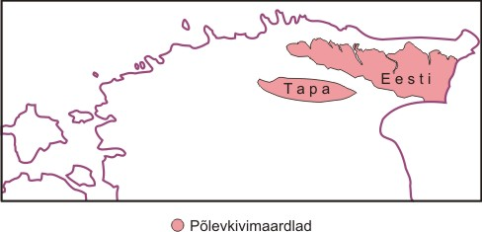
Kaevandamine algas Ida-Virumaal, kui avati karjäärid Pavandus (1918) kaevandused Kukrusel (1920) ja Kiviõlis (1922).

Slide 7
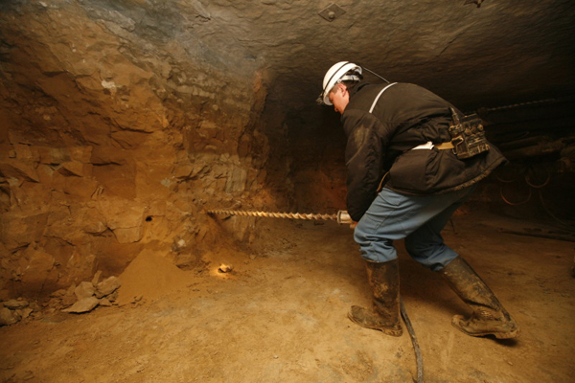
Põlevkivivarud maailmas on hiigelsuured, kuni 410 miljardit tonni. Põlevkive leiukohti on teada rohkem kui 600 enam kui 30 riigist. Kõige suuremad põlevkivivarud on USA-l, järgneb Brasiilia. Käesoleval ajal on Eesti kõige suurem põlevkivitootja maailmas.

Slide 8
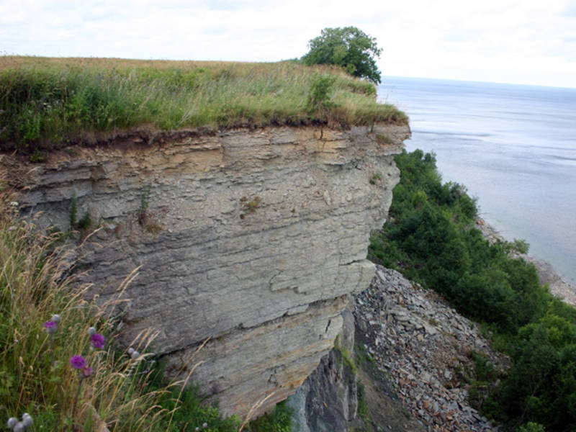
Saka-Ontika-Toila pankrannik on Balti klindi kõrgeim ja kõige pikem katkematu osa, mis kulgeb Sakalt Toila klindilaheni.

Slide 9
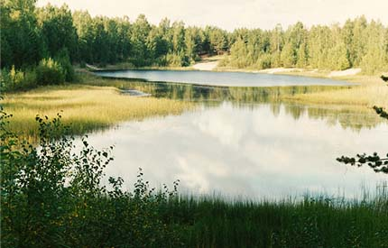
Kurtna järvistu on Eesti suurim ja paikneb Iisaku-Illuka-Kurtna liustikutekkelise pinnavormi põhjaosas

Slide 10
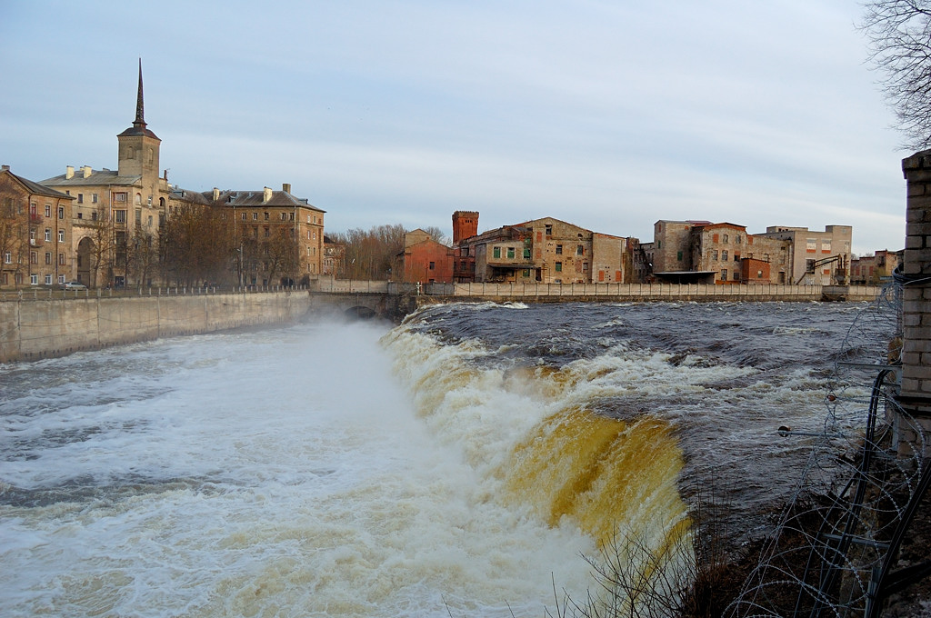
Narva kosk asub Narva jõel, kus Kreenholmi saar jagab jõe kaheks.

Slide 11
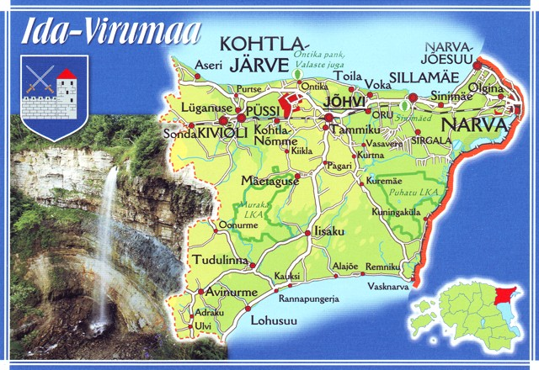
Tere tulemast Ida-Virumaale!☺

